Slide 1
Age of Information-Aware Radio Resource Management in Vehicular Networks: A Proactive Deep Reinforcement Learning Perspective
汇报人：张秋
2022年7月31号

Slide 2
目 录
系统模型
问题形成
问题优化
仿真结果

Slide 3
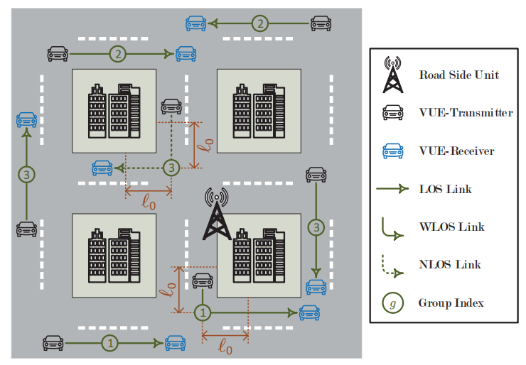




网络和通道模型
LOS：vTx和vRx都在同一车道上
WLOS：vTx和vRx位于垂直车道上，其中至少有一个靠近交叉口
NLOS：vTx和vRx位于垂直车道上，且都远离交叉口

Slide 4

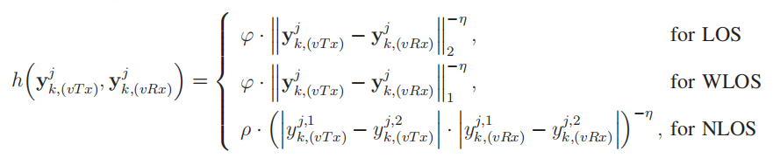
网络和通道模型
信道状态：
快速衰落因子
路径损耗

Slide 5

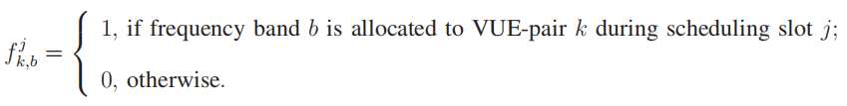



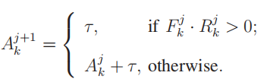
AoI演变
每个VUE-pair k的频率分配：
频率分配指示函数：
频率约束： 数据包调度：

Slide 6




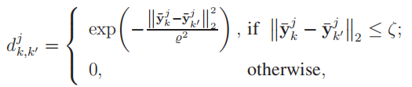
VUE-pair 聚类
VUE-pair 集合：
在每个调度时隙j期间的频带分配满足附加约束：
VUE-pair中点坐标：
基于地理位置的邻近信息：
其中

Slide 7
目 录
系统模型
问题形成
问题优化
仿真结果

Slide 8



AoI感知RRM
在时隙j，VUE-pair k的局部状态：
为VUE-pair k的数据包到达数
丢包数：
全局网络状态：
VUE-pair k的即时效用函数：

Slide 9

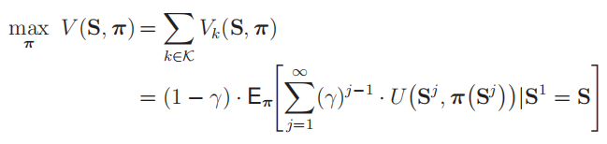

AoI感知RRM
给定RSU的控制策略π和初始全局网络状态 ，每个VUE-pair k的预期长期折现效用函数：
为折现因子
最终，具有AoI感知的RRM问题可以正式表述：

Slide 10






解决方案
用 表示最优平稳控制策略，通过求解Bellman方程得：
反过来可以得到：
代入得：
其中， 和 表示在随后的全局网络状态S′下的频率分配和数据包调度决策。

Slide 11
目 录
系统模型
问题形成
问题优化
仿真结果

Slide 12
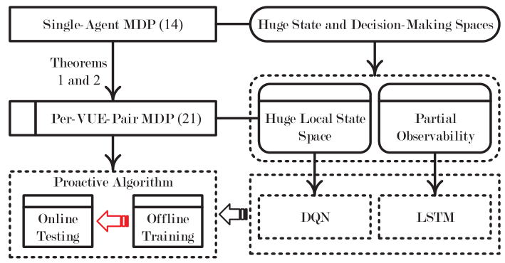
主动DRL算法
一种基于LSTM长短期记忆网络和DRL深度强化学习技术的主动算法，它由RSU的集中离线训练和VUE对的分散在线测试组成。

Slide 13


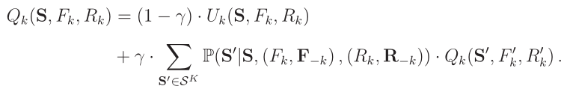

线性Q函数分解
RSU在时隙处的频带分配和数据包调度的集中决策以分散的方式在VUE对上独立执行，在此基础上，线性分解Q函数：
其中， 满足以下条件：
跨调度时隙的决策由每个VUEpair根据RSU实现的最优控制策略执行。最大化网络中所有VUE对的每个VUE对Q函数之和，其中F''和R''就是S'下可能的最优决策。

Slide 14
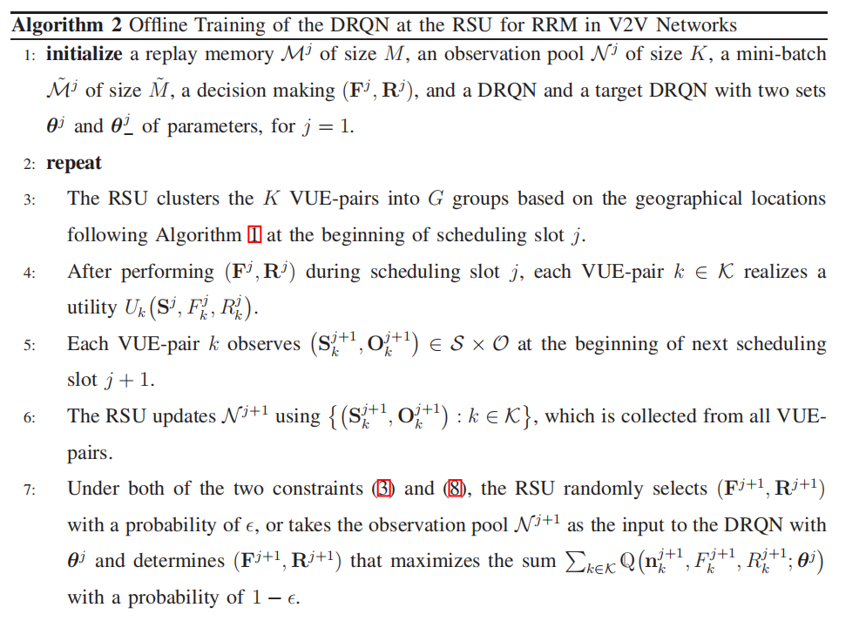


算法优化
为了克服全局网络状态的部分可观测性，通过利用递归神经网络来修改DQN结构，从而产生深度递归Q网络（DRQN）。
基于地理位置将K对VUE聚类
在调度时隙j期间执行频带分配和数据包调度后，每个VUE-pair的效用函数值
每个VUE-pair k在下一个调度时隙开始处观察部分网络观测值。
RSU使用从所有VUE-pairs收集的观测值更新RSU处的观测池$𝒩^{j+1}$。
满足两个约束的条件下，RSU以概率$ε$随机调度，以$1−ε$的概率在最大化Q和的情况下调度。

Slide 15
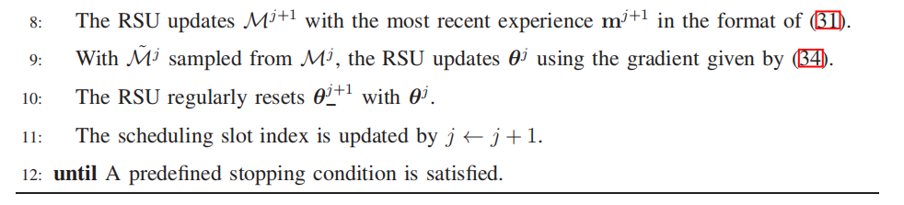

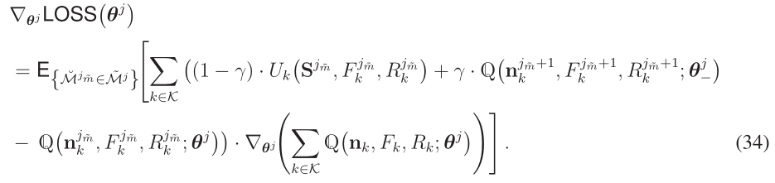
算法优化
RSU以（31）的格式更新RSU的replay memory $ℳ^{j+1}$。
从$ℳ^{j}$中采样部分观测值，RSU使用（34）给出的梯度更新$θ^{j}$

Slide 16
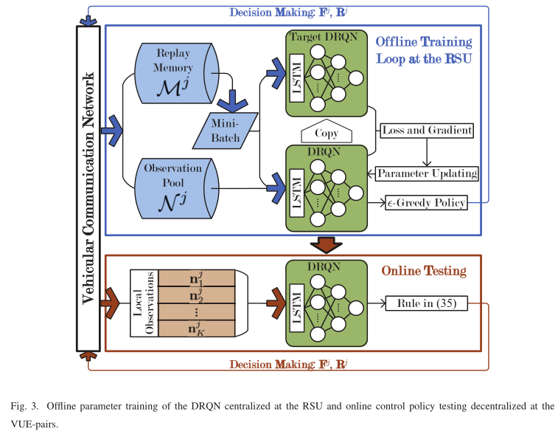

算法优化

Slide 17
目 录
系统模型
问题形成
问题优化
仿真结果

Slide 18
仿真结果
为了进行性能比较，考虑了以下四种基线算法。
信道感知：在调度时隙开始时，RSU根据信道状态信息将频带分配给VUE-pairs。
包感知：根据时隙开始时的包到达状态，RSU将频带分配给不同组的VUE-pairs。
AoI感知：RSU根据不同组的VUE-pairs的AoI在每个调度时隙分配频带。
随机：根据这一基线，RSU首先将频带随机分配给VUE-pairs，然后为每个VUE-pair的vTx调度随机数目的数据包。

Slide 19
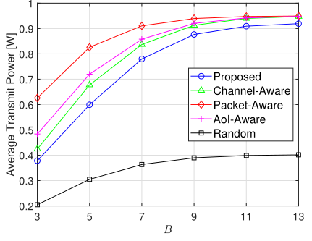
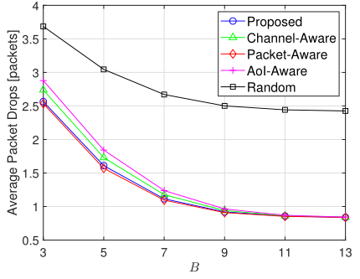
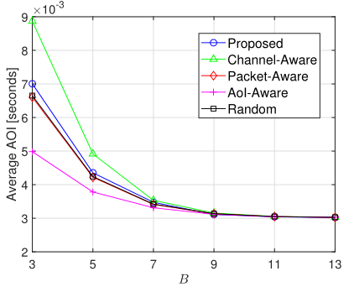
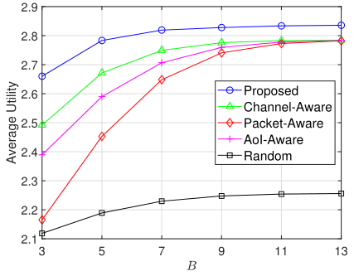
仿真结果
随频带数变化的性能：通过改变频带数B，从平均发射功率消耗、平均数据包丢弃、平均AoI和平均效用方面演示了每个调度时隙的平均性能。

Slide 20
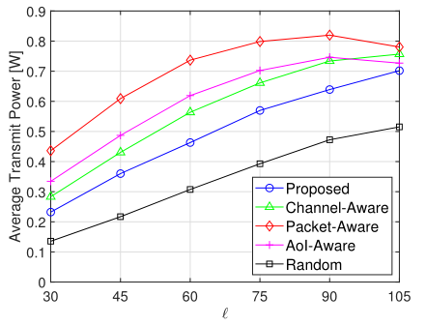
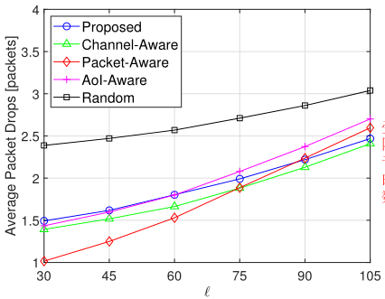
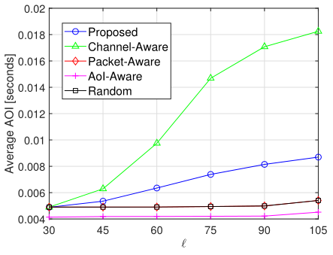
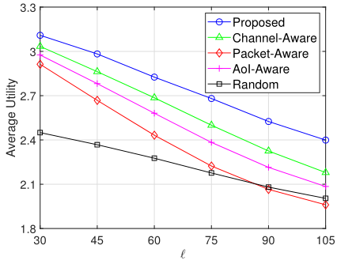
仿真结果
随VUE-pair距离变化的性能：通过改变频距离ℓ，从平均发射功率消耗、平均分组丢弃、平均AoI和平均效用方面演示了每个调度时隙的平均性能.

Slide 21
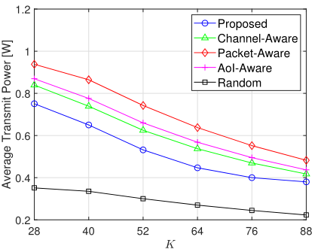
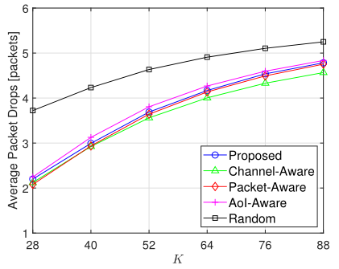
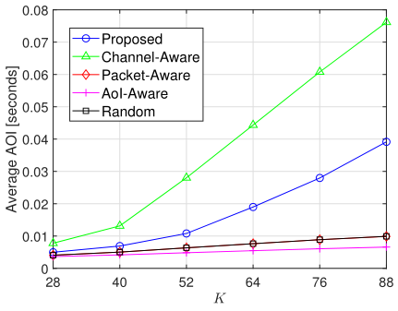
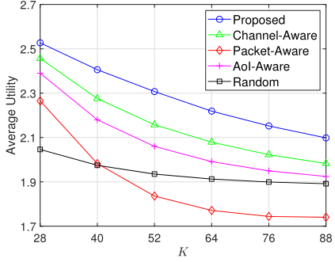
仿真结果
随VUE-pairs数目变化的性能：通过改变VUE-pairs数目K，从平均发射功率消耗、平均分组丢弃、平均AoI和平均效用方面演示了每个调度时隙的平均性能.

Slide 22

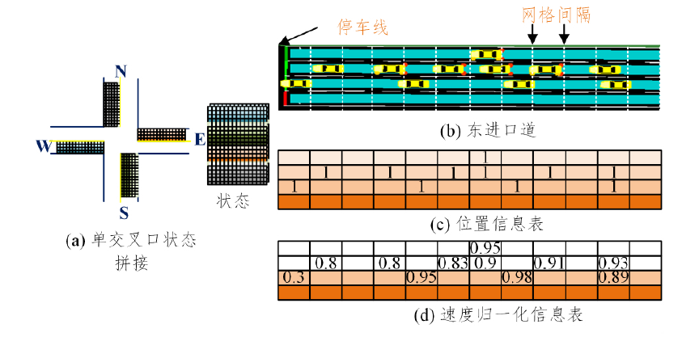
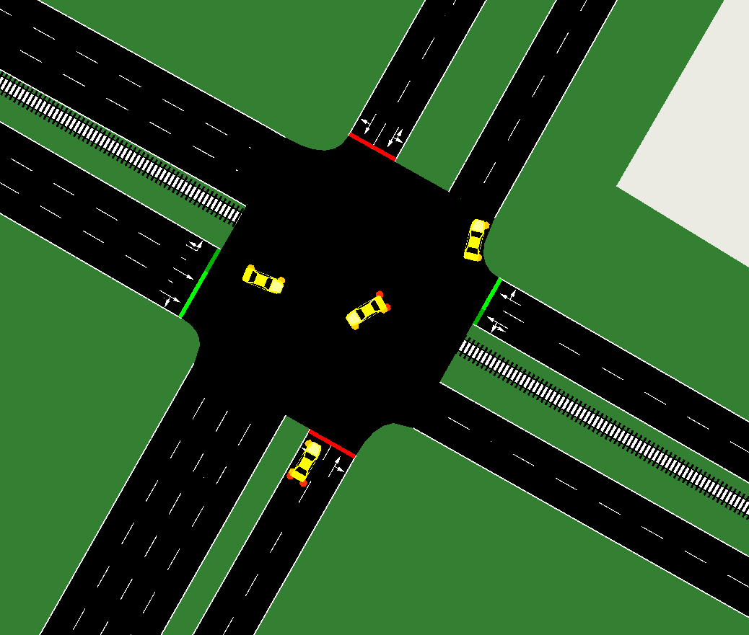
陈浩然
信息价值的说明
1、信息价值多应用于状态更新系统（或无线传感控制系统）的原因；
2、信息价值的两种主要实现方式：
结合随机过程，通过置信度、信息熵、互信息等指标衡量，
多写为加权求和的形式，各分量分别表征区别于传统的通信指标，类似utility；
3、评价指标多为（本文）提出的信息价值，如何体现出算法的优越性。
建模
SUMO

